Slide 1
Слайд-презентация для образовательной деятельности: «Труд рыбаков Булунского улуса в зимний период»

Slide 2
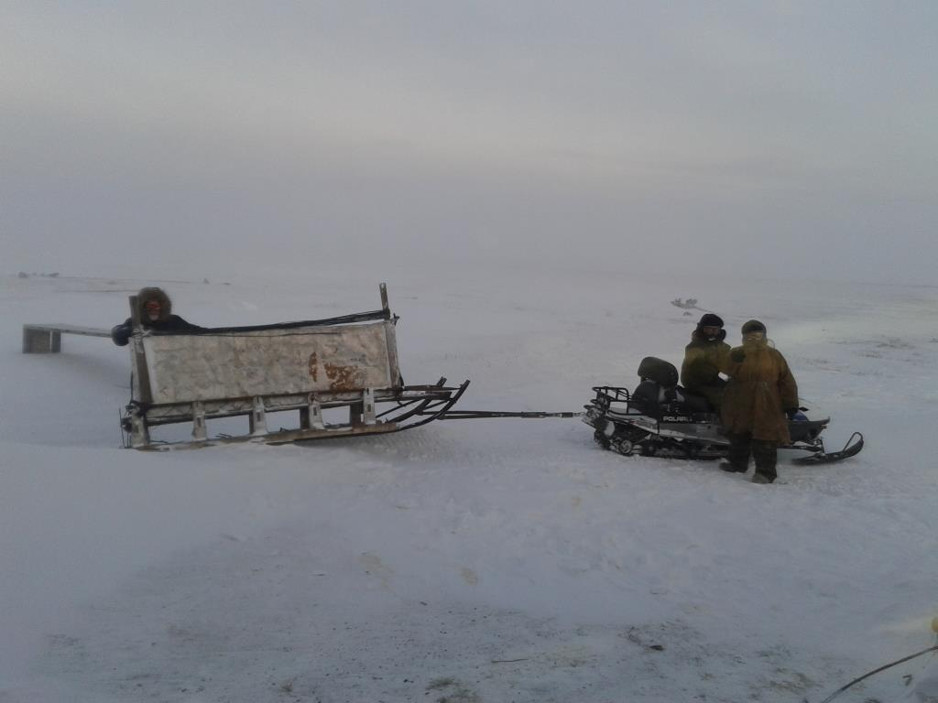
С утра пораньше рыбаки собираются на рыбалку на снегоходе

Slide 3
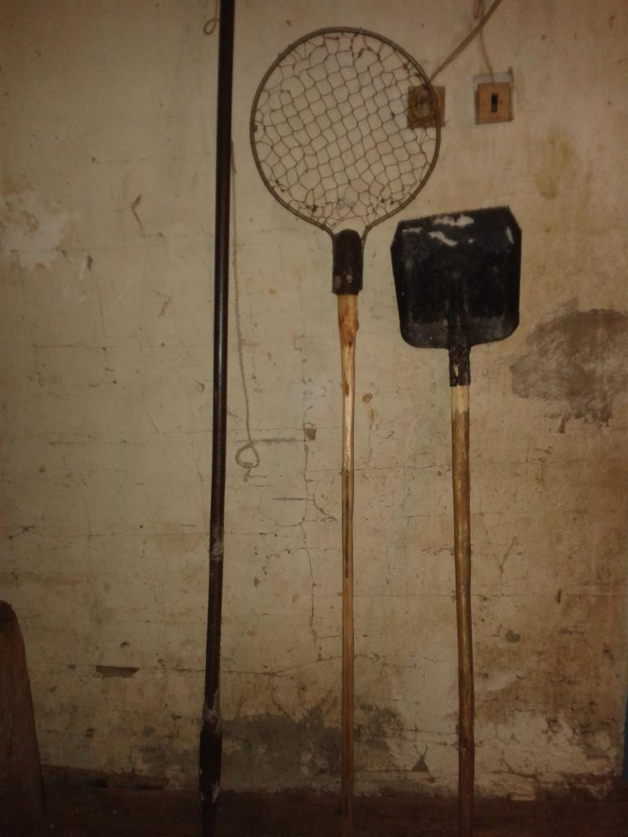
Орудие труда рыбака. Туда входят основные инструменты рыбака: лом, сито, лопата

Slide 4
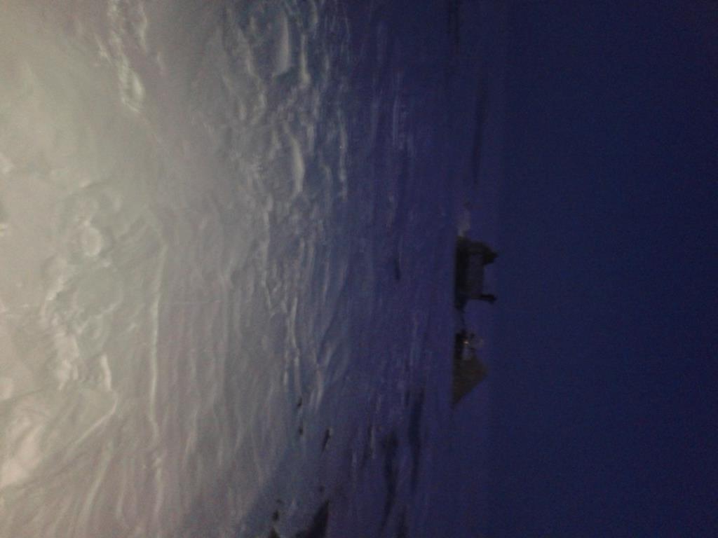
Наши рыбаки очень смелые, они не боятся ни ветра, мороза и на всякую погоду выходят в реки и моря

Slide 5
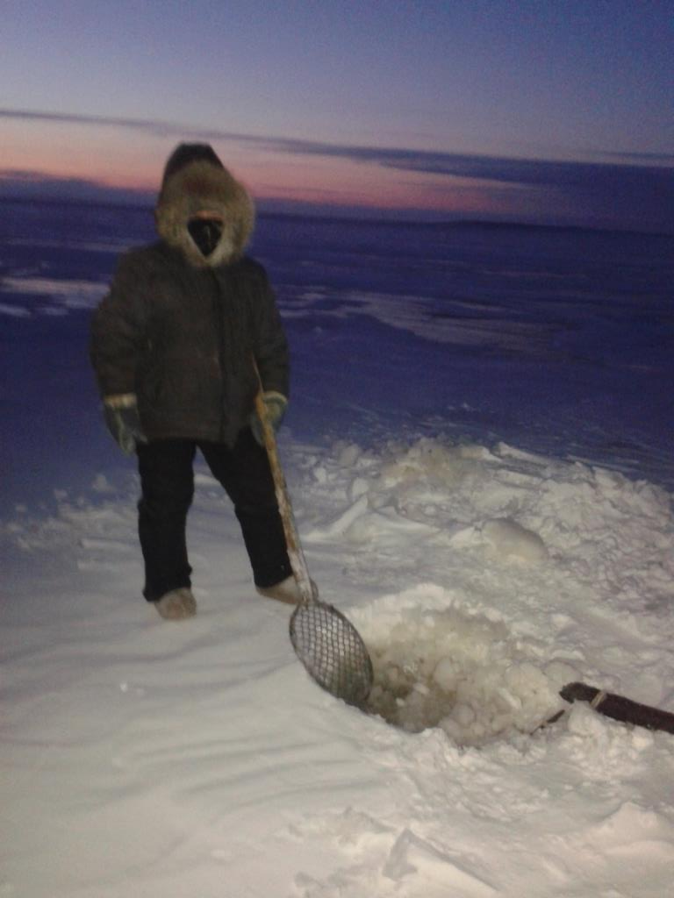
Бывают и женщины рыбаки в основном помогающие своим мужьям, отцам.

Slide 6
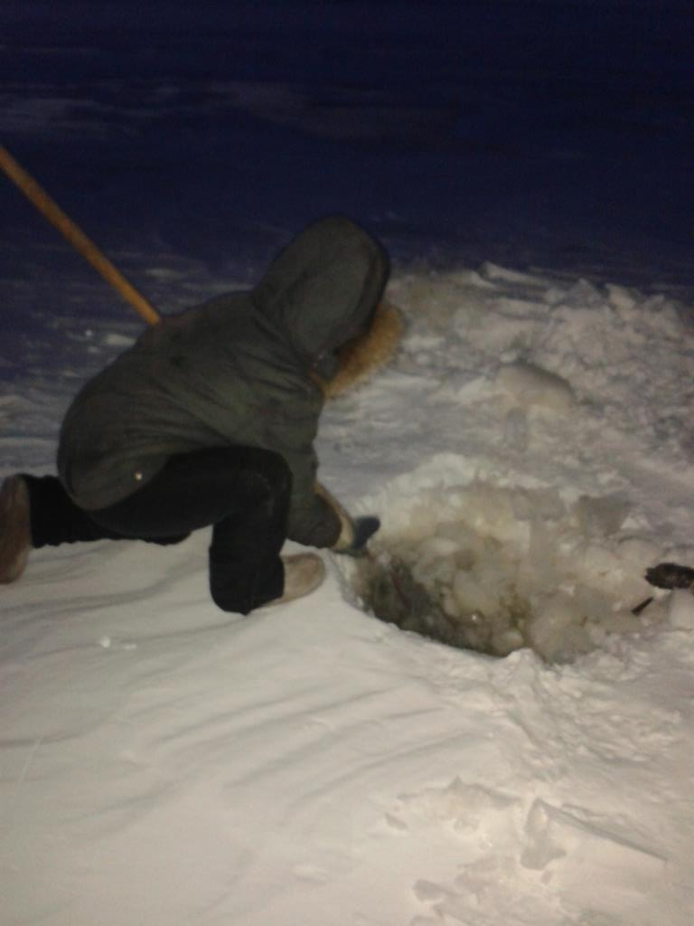

Slide 7
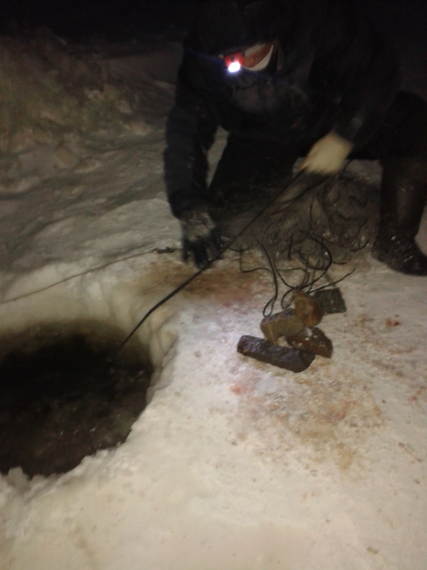
Рыбаки круглый год ловят рыбу неводом и сетями

Slide 8
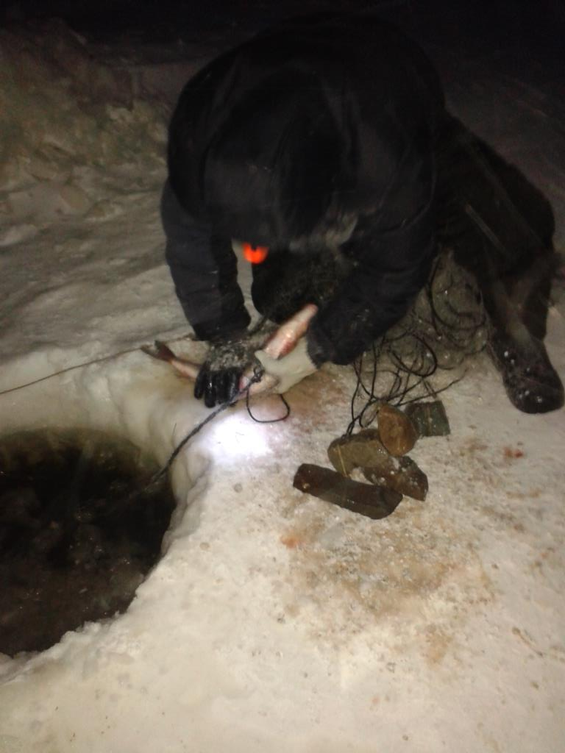
Тяжелый, но очень нужный труд рыбаков. Благодаря их нему старанию мы и вы ребята круглый год едим разные блюда из рыбы

Slide 9
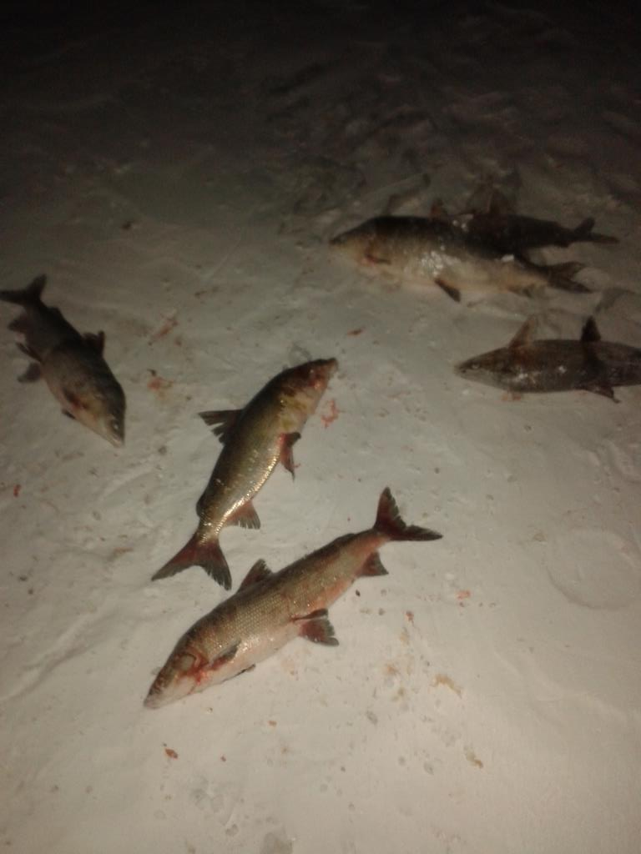
Ребята а каких рыб вы знаете?

Slide 10
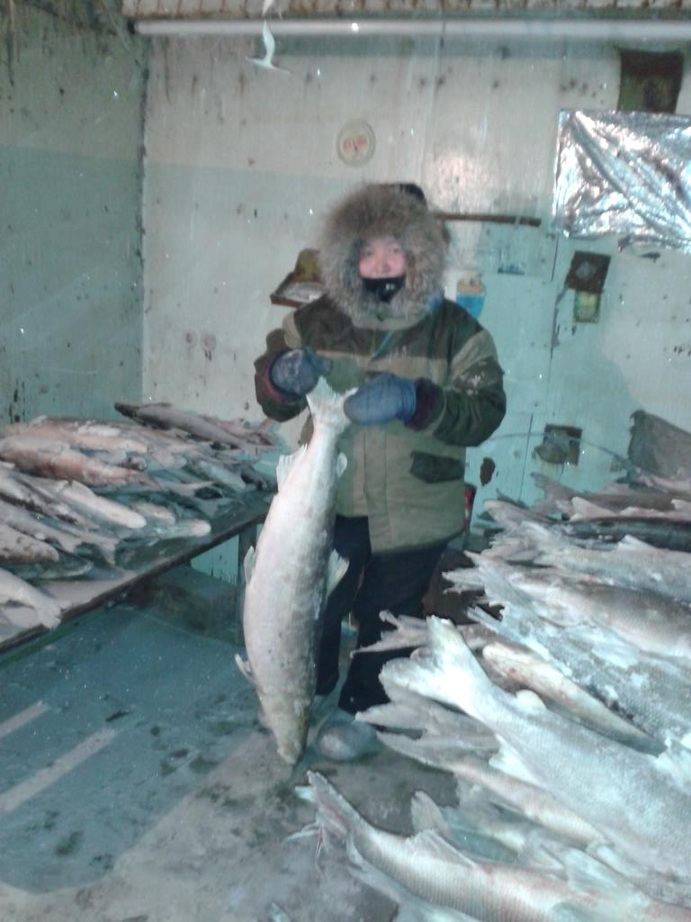
Что интересного узнали?

Slide 11
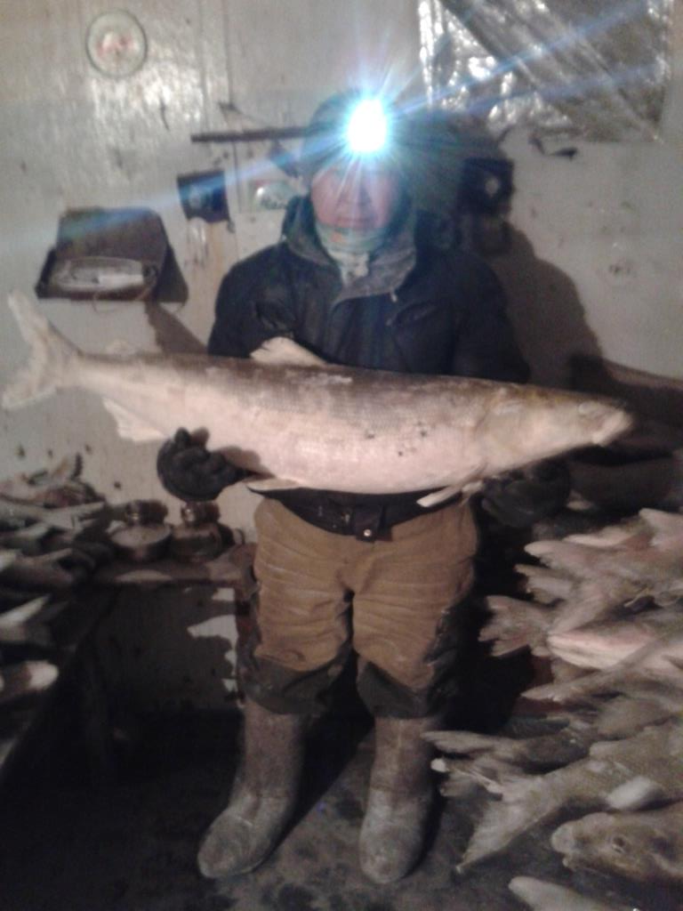
Спасибо за внимание !

